Slide 1

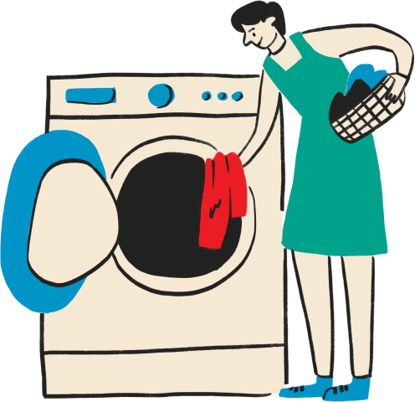
Management System Laundry
Management System Data Pelanggan Laundry
DITA LAUNDRY

Slide 2

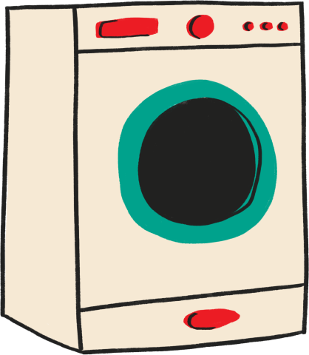
Pendahuluan
Dita Laundry
Perkembangan teknologi informasi mendorong digitalisasi dalam berbagai bidang usaha, termasuk usaha jasa laundry.
Banyak usaha laundry masih melakukan pencatatan transaksi secara manual sehingga berisiko terjadi kesalahan dan kehilangan data.
Oleh karena itu, diperlukan sebuah aplikasi sederhana yang mampu membantu pengelolaan data laundry secara terstruktur dan efisien.

Slide 3
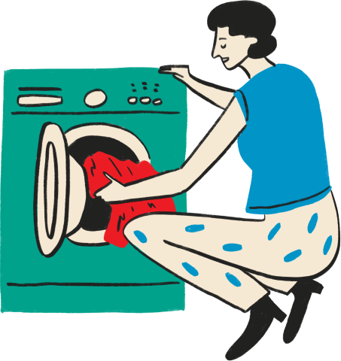
Self-Service Laundry
Full-Service Laundry
Tujuan Aplikasi
Dita Laundry
Aplikasi Smart Laundry Management System dibuat untuk membantu pengelolaan data pelanggan dan transaksi laundry.
Aplikasi ini bertujuan menerapkan konsep Object Oriented Programming dalam bahasa Java.
Aplikasi membantu perhitungan biaya laundry secara otomatis dan sistematis.

Slide 4

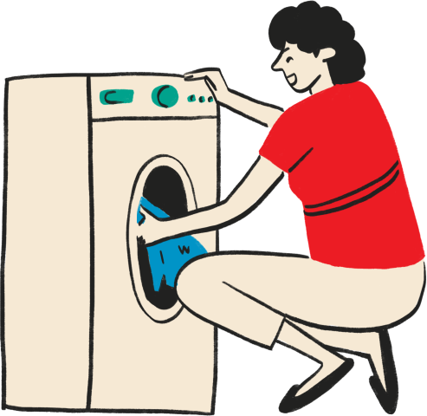
Deskripsi Umum Aplikasi
Dita Laundry
Smart Laundry Management System merupakan aplikasi berbasis Java console yang dirancang untuk usaha laundry skala kecil hingga menengah.
Aplikasi ini mengelola data pelanggan, layanan laundry, dan transaksi secara terstruktur.
Tampilan aplikasi dibuat menyerupai form agar mudah digunakan meskipun berbasis teks.

Slide 5
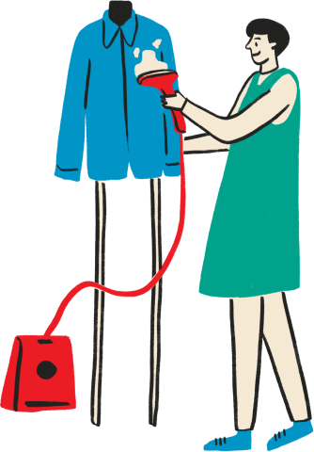
Fitur Utama
Dita Laundry
Aplikasi memiliki sistem login sebagai keamanan awal.
Pengguna dapat menginput data pelanggan berupa nama dan nomor handphone.
Aplikasi menyediakan layanan laundry reguler, express, dan kiloan.
Perhitungan biaya dan diskon dilakukan secara otomatis.
Data transaksi disimpan ke dalam file teks.

Slide 6

Ruang Lingkup Aplikasi
Dita Laundry
Aplikasi digunakan untuk mengelola data pelanggan dan transaksi laundry.
Proses yang dikelola meliputi input data, pemilihan layanan, perhitungan biaya, dan penampilan struk transaksi.
Aplikasi masih berbasis console dan belum menggunakan database.

Slide 7
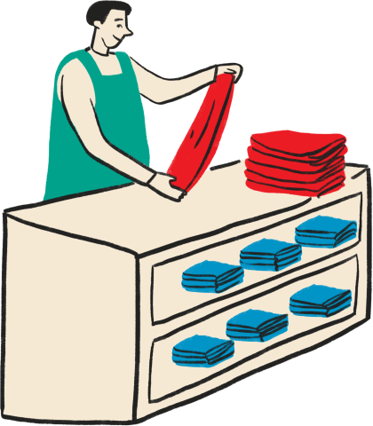
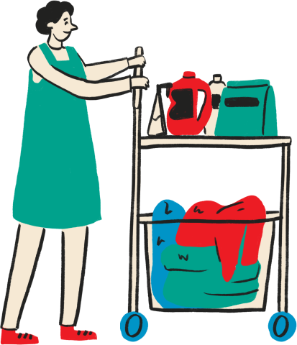
Konsep OOP yang di gunakan
Enkapsulasi
Dita Laundry
diterapkan untuk menjaga keamanan data pelanggan.
Object Oriented Programming (OOP) adalah paradigma atau cara dalam pemrograman yang berfokus pada konsep objek, yaitu gabungan antara data (atribut) dan perilaku (method) yang saling berhubungan.
Dalam OOP, program dibangun dengan memodelkan permasalahan dunia nyata ke dalam bentuk objek sehingga kode menjadi lebih terstruktur, mudah dipahami, dan mudah dikembangkan.
Pewarisan
digunakan untuk struktur kelas layanan laundry
Polimorfisme
digunakan dalam perhitungan biaya sesuai jenis layanan.

Slide 8
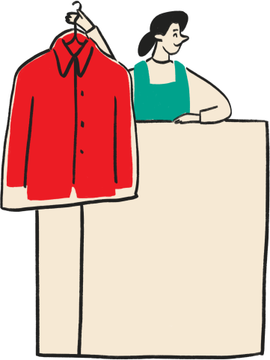
Alur Kerja Sistem
Dita Laundry
Pengguna melakukan login ke dalam sistem.
Sistem menampilkan menu utama aplikasi.
Pengguna menginput data pelanggan.
Pengguna memilih jenis layanan laundry.
Sistem menghitung biaya dan diskon.
Sistem menampilkan struk transaksi dan menyimpan data.

Slide 9
Hasil Akhir Aplikasi
Self-Service Laundry
Full-Service Laundry
Dita Laundry
Aplikasi mampu menghitung biaya laundry secara otomatis dan akurat.
Output transaksi ditampilkan secara jelas dan mudah dipahami.
Data transaksi tersimpan dengan rapi di dalam file teks.

Slide 10
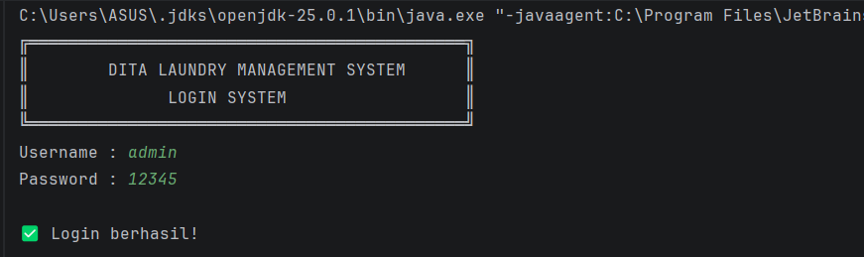
Tampilan pada gambar merupakan menu login dari aplikasi DITA Laundry Management System yang dibuat berbasis console menggunakan bahasa pemrograman Java. Menu login ini berfungsi sebagai langkah awal sebelum pengguna dapat mengakses fitur utama aplikasi. Pengguna diwajibkan memasukkan username dan password, kemudian sistem akan melakukan proses validasi terhadap data yang diinput. Apabila data yang dimasukkan sesuai, sistem akan menampilkan pesan “Login berhasil!” sebagai tanda bahwa pengguna telah berhasil masuk dan dapat melanjutkan ke menu utama untuk melakukan pengelolaan data pelanggan dan transaksi laundry

Slide 11
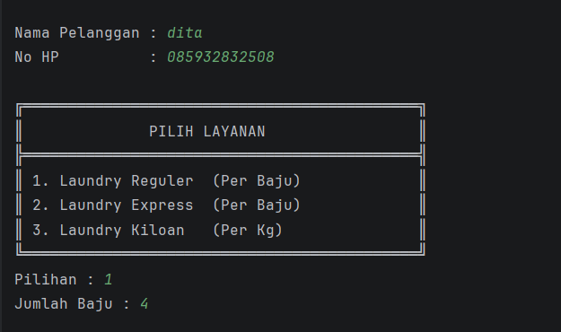
Setelah pengguna berhasil login, sistem menampilkan menu utama yang berfungsi sebagai pusat navigasi aplikasi, seperti transaksi laundry, daftar harga layanan, riwayat transaksi, dan keluar. Saat memilih transaksi laundry, pengguna diarahkan ke form input data pelanggan untuk mengisi nama dan nomor handphone sebagai identitas. Setelah itu, sistem menampilkan pilihan jenis layanan laundry yang terdiri dari laundry reguler, laundry express, dan laundry kiloan, dengan harga satuan serta metode perhitungan biaya yang berbeda untuk setiap layanan.i

Slide 12
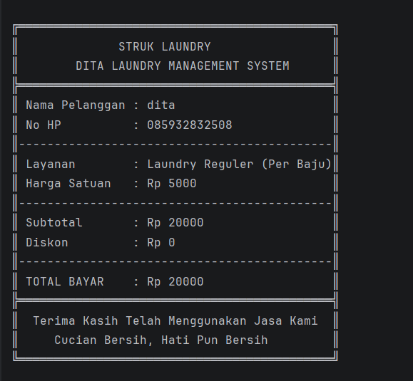
Pada tahap ini, sistem melakukan perhitungan biaya laundry secara otomatis berdasarkan jenis layanan yang dipilih. Pengguna diminta memasukkan jumlah pakaian atau berat laundry sesuai layanan. Sistem kemudian menghitung subtotal, menerapkan diskon secara otomatis apabila total transaksi memenuhi ketentuan, dan menampilkan total pembayaran akhir yang harus dibayar pelanggan.
Selanjutnya, sistem menampilkan struk transaksi laundry sebagai tampilan akhir aplikasi. Struk ini memuat informasi lengkap seperti data pelanggan, jenis layanan, harga satuan, jumlah atau berat laundry, subtotal, diskon, serta total pembayaran. Selain ditampilkan di layar, struk transaksi juga disimpan ke dalam file teks sebagai arsip dan laporan transaksi.

Slide 13
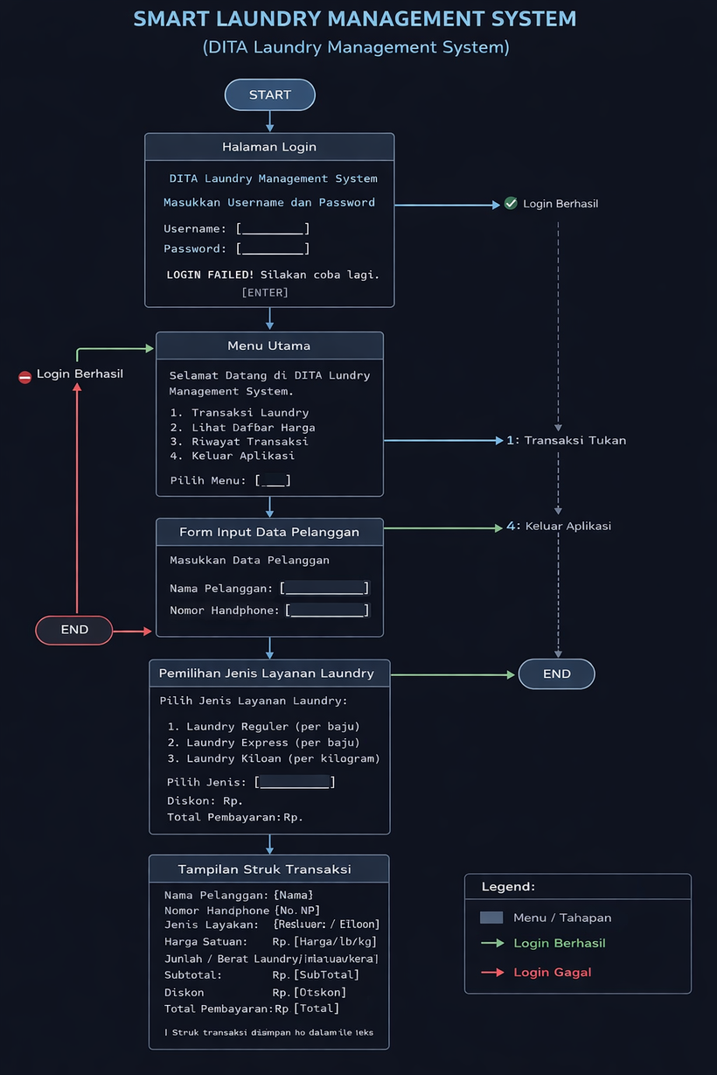
Berdasarkan sketsa yang telah dibuat, dapat disimpulkan bahwa Smart Laundry Management System dirancang dengan alur penggunaan yang jelas dan terstruktur. Aplikasi dimulai dari proses login sebagai pengaman awal, dilanjutkan dengan menu utama sebagai pusat navigasi. Selanjutnya, pengguna melakukan input data pelanggan, memilih jenis layanan laundry, dan sistem secara otomatis menghitung biaya, diskon, serta total pembayaran. Proses diakhiri dengan penampilan struk transaksi yang berisi informasi lengkap dan disimpan sebagai arsip. Sketsa tersebut menunjukkan bahwa aplikasi ini memudahkan pengguna dalam melakukan transaksi laundry secara sistematis, efisien, dan mudah dipahami

Slide 14
Kesimpulan
Dita Laundry
Dita Laundry Management System berhasil dirancang menggunakan Java.
Konsep Object Oriented Programming diterapkan secara jelas dan terstruktur.
Aplikasi ini dapat digunakan sebagai simulasi sistem laundry sederhana.

Slide 15
Saran Pengembangan
Dita Laundry
Aplikasi Smart Laundry Management System masih memiliki banyak peluang untuk dikembangkan agar menjadi lebih optimal dan mendekati sistem laundry yang digunakan secara nyata. Oleh karena itu, beberapa saran yang dapat diberikan untuk pengembangan selanjutnya adalah sebagai berikut.

Slide 16
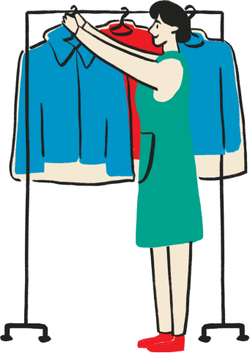
Thankyou
Management System Data Pelanggan Laundry
DITA LAUNDRY

